Slide 1
Что ты уже знаешь?
Техника оригами.

Slide 2
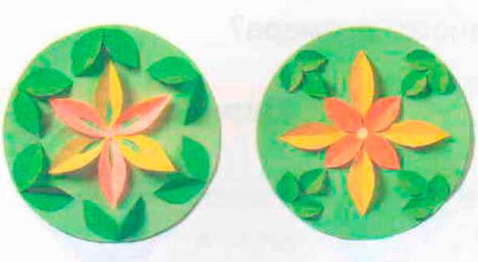
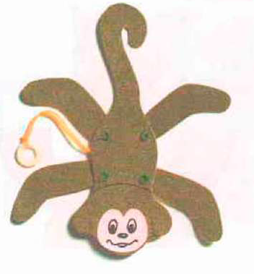
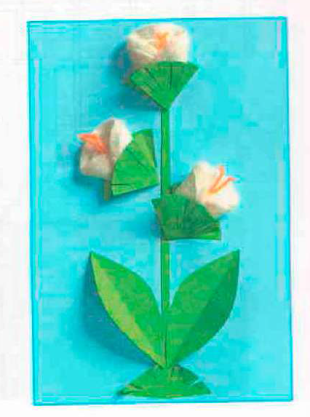
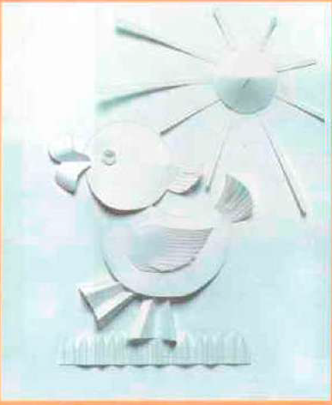
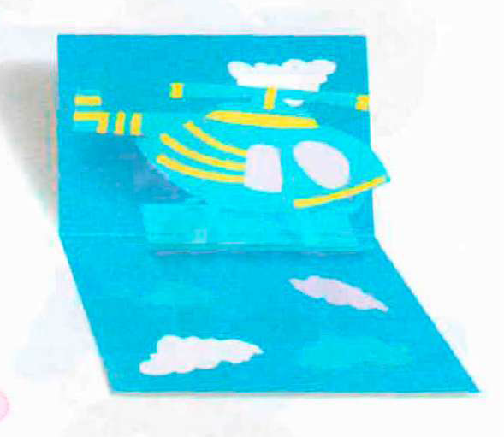
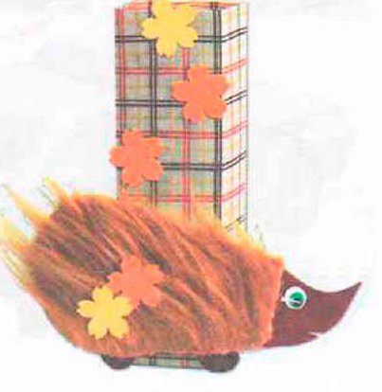

Slide 3

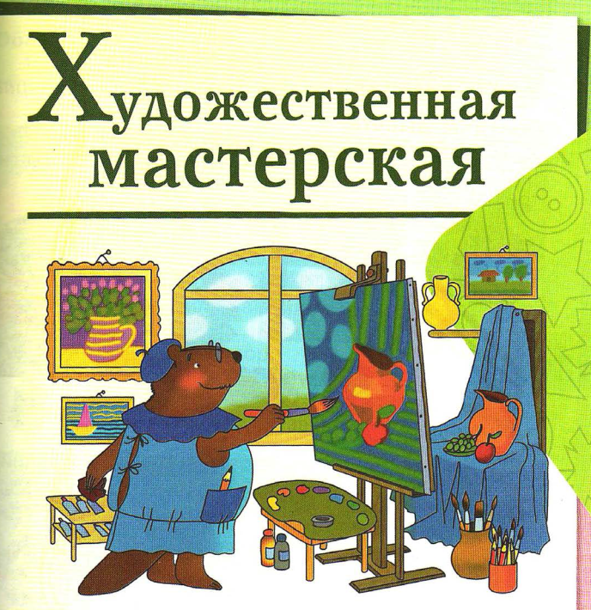
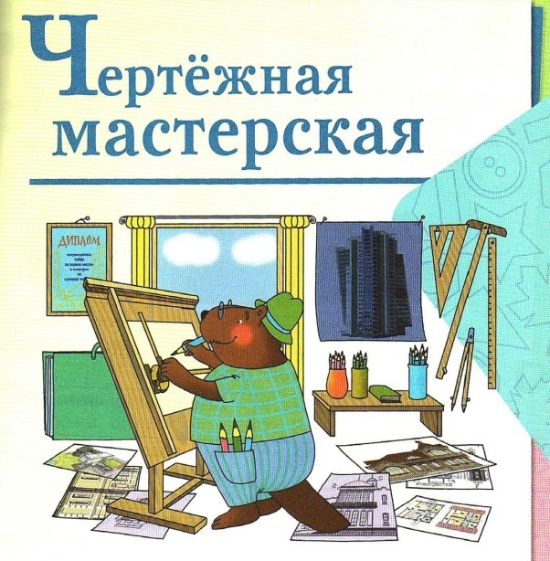

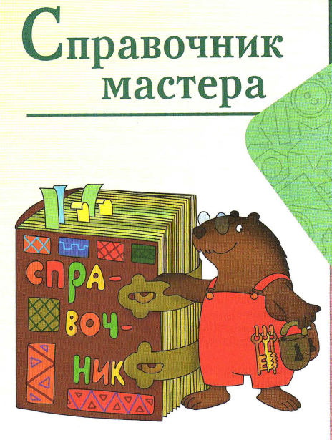
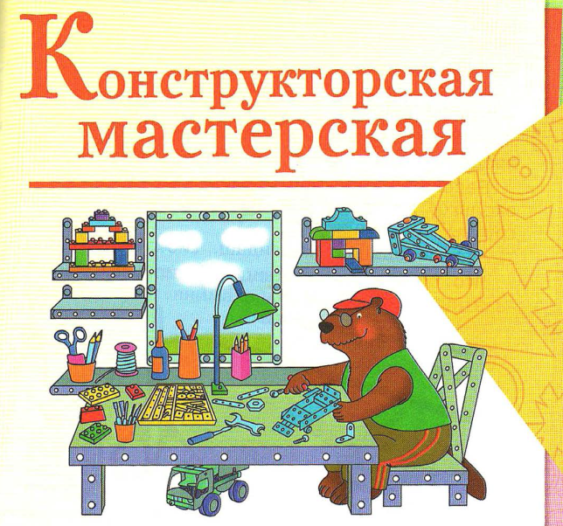

Slide 4
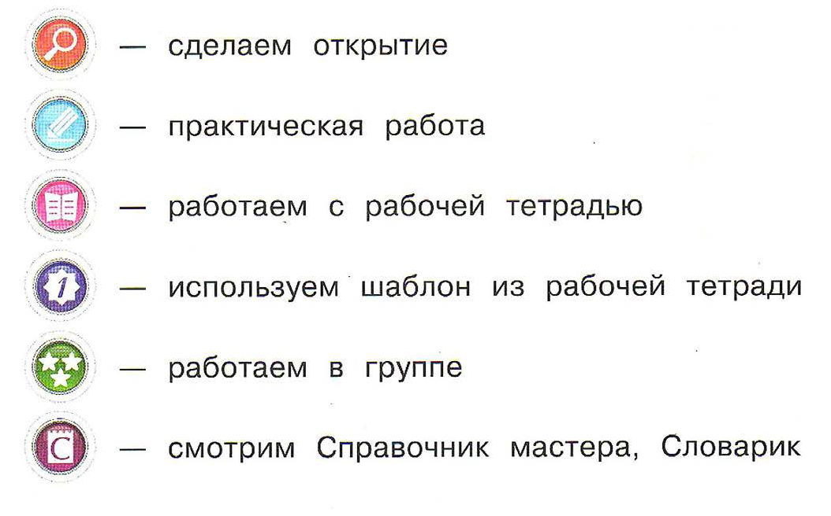
Условные обозначения

Slide 5

Вместе с Мастером-Бобром ты узнаешь:
Для чего нужны художнику тон, цвет, светотень, симметрия;
Как художники используют их в своем творчестве при создании образов изделий.

Slide 6
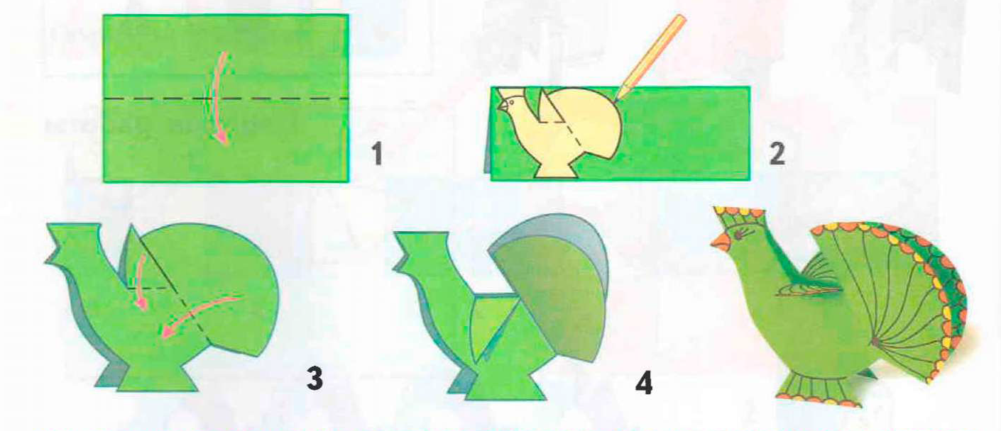
Технология -
это последовательность технологических операций изготовления изделий.

Slide 7
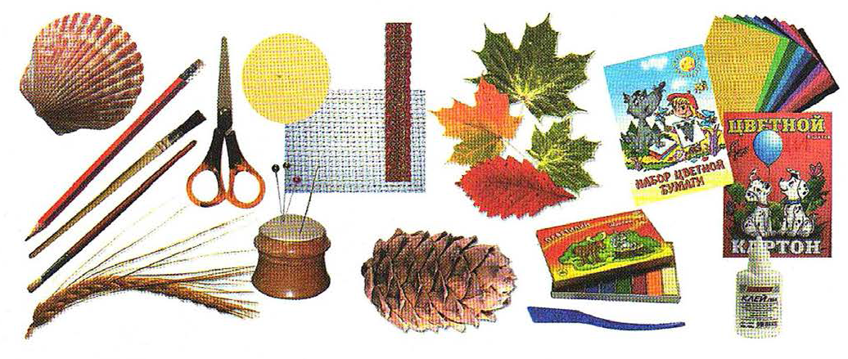
Рассмотрите рисунки. Распределите предметы на три группы.

Slide 8
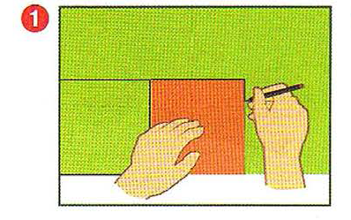
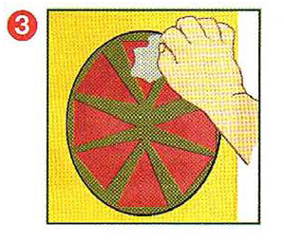
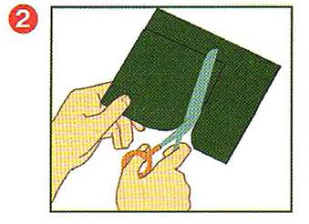
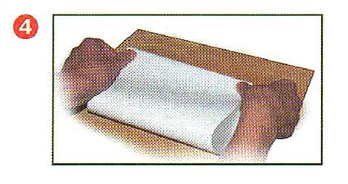
Соотнесите рисунки с названием операций

Slide 9
Разметка по шаблону
Резание ножницами
Наклеивание
Сгибание, складывание

Slide 10
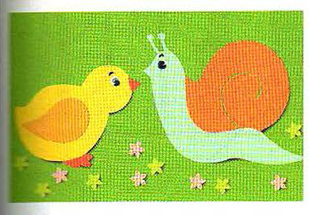
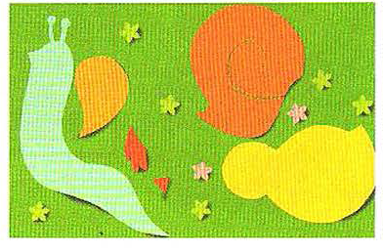
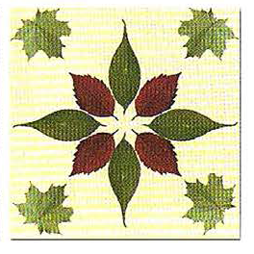
Выберите композиции

Slide 11
Выберите правильный ответ
Орнамент – это ...
узор;
повторяющийся узор;
узор из листьев или бумаги;

Slide 12
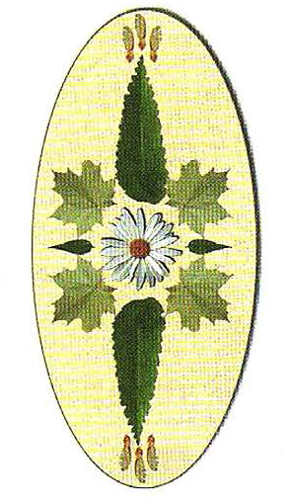


Подумайте и подберите название к орнаментам

Slide 13
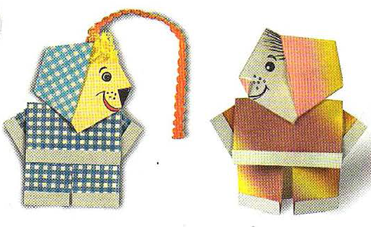
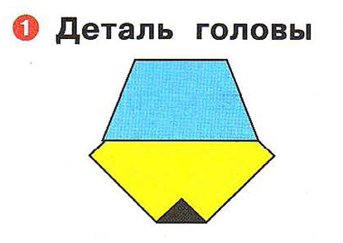
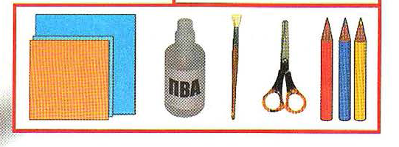
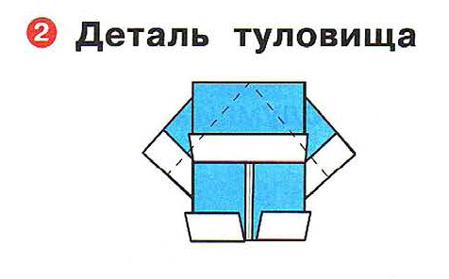

Slide 14
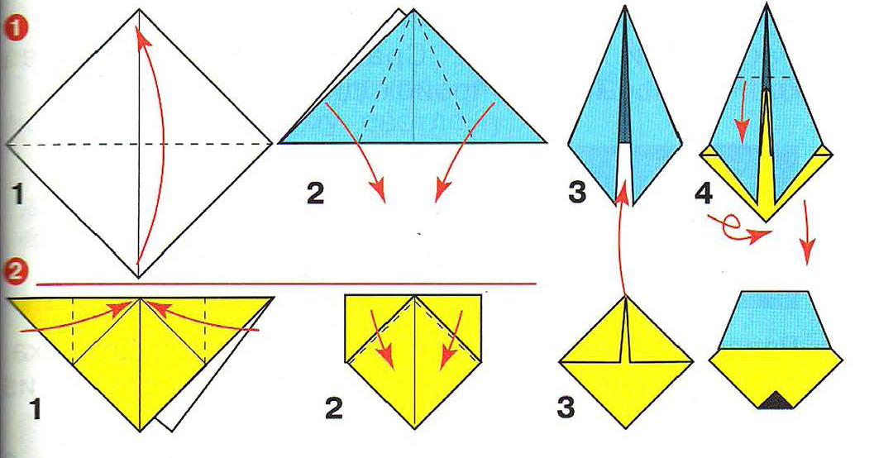
Деталь головы

Slide 15
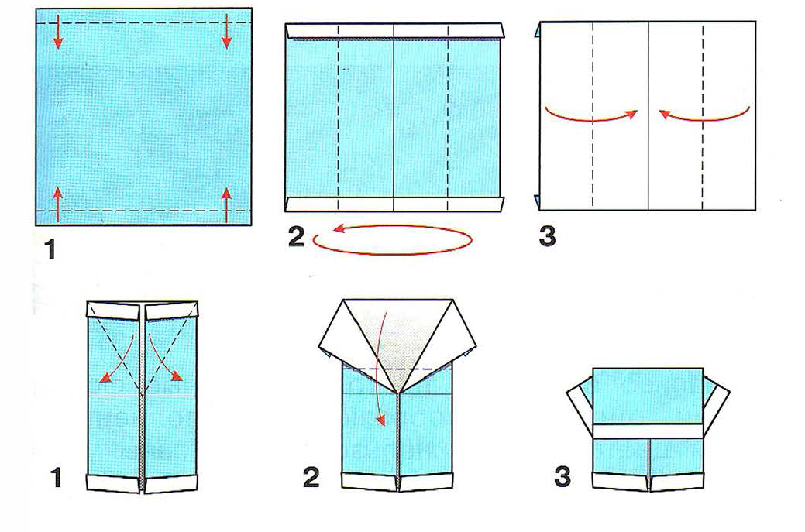
Детали туловища

Slide 16
Рефлексия
Я узнал, что…
Было интересно узнать о …
Теперь я смогу …

